Slide 1
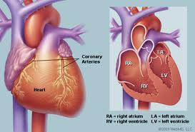
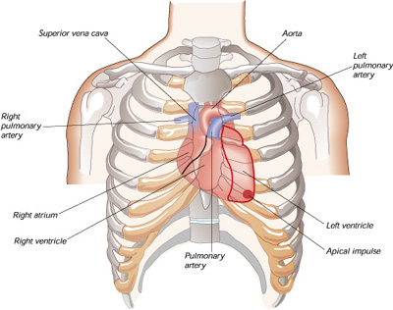
KRI, SRCE IN KRVNI OBTOK
LEGA SRCA V TELESU
ZGRADBA SRCA

Slide 2
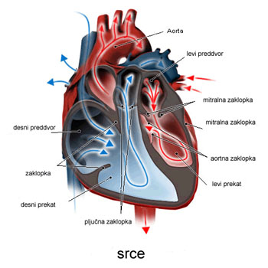
ZGRADBA SRCA

Slide 3
DELOVANJE SRCA
Srce je razdeljeno na dve polovici.
V eno polovico pride kri, ki vsebuje malo kisika.
Iz ene polovice srce potiska kri v pljuča. GLEJ PUŠČICE!
Tam se obogati s kisikom.
Iz pljuč gre kri nazaj v drugo polovico srca. GLEJ PUŠČICE!
Srce potisne kri po vsem telesu. GLEJ PUŠČICE!
V telo gre iz srca kri, ki je bogata s kisikom.

Slide 4
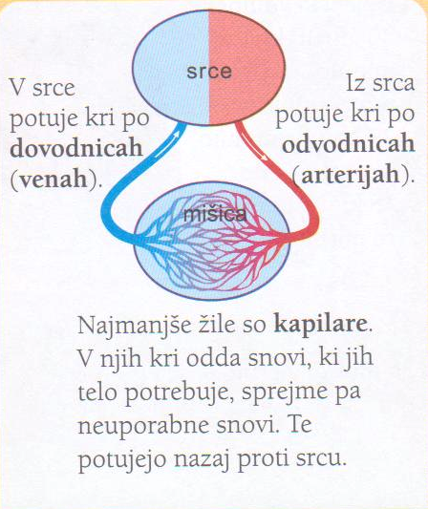
VRSTE ŽIL
VRSTE ŽIL
* DOVODNICE - VENE
Vodijo k srcu, revne s kisikom.
Kri teče počasi.
* ODVODNICE - ARTERIJE
Vodijo iz srca, bogate s kisikom.
Kri teče zelo hitro in močno.
*KAPILARE
Najtanjše žile v našem telesu.

Slide 5
O SRCU
Naše SRCE je organ, ki neprestano dela.
Ko srce preneha delovati, se konča tudi naše življenje.
Utrip srca lahko začutimo ali poslušamo.
Otipamo ga lahko na vratu ali na zapestju.
Srčni utrip imenujemo tudi pulz.
Krvni tlak ali pritisk lahko tudi izmerimo.
Odrasel človek ima približno 5 litrov krvi, otroci 4 litre.
Srce prečrpa v eni minuti približno 5 litrov krvi.
Dolžina vseh žil v našem telesu je 100.000 km, za primerjavo:
obseg Zemlje je približno 40.000 km.

Slide 6
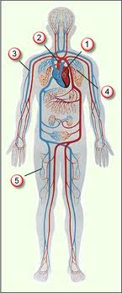
KJE JE KAJ ?
SRCE
ARTERIJA
VENA
PLJUČA
KAPILARE

